Slide 1
E-Life 智能生活小区第二次迭代展示
第24组
2019年7月28号

Slide 2
目录 Contents
1
项目背景
2
团队介绍
3
项目亮点
4
技术亮点
5
项目展示

Slide 3
目录 Contents
1
项目背景
2
团队介绍
3
项目亮点
4
技术亮点
5
项目展示

Slide 4
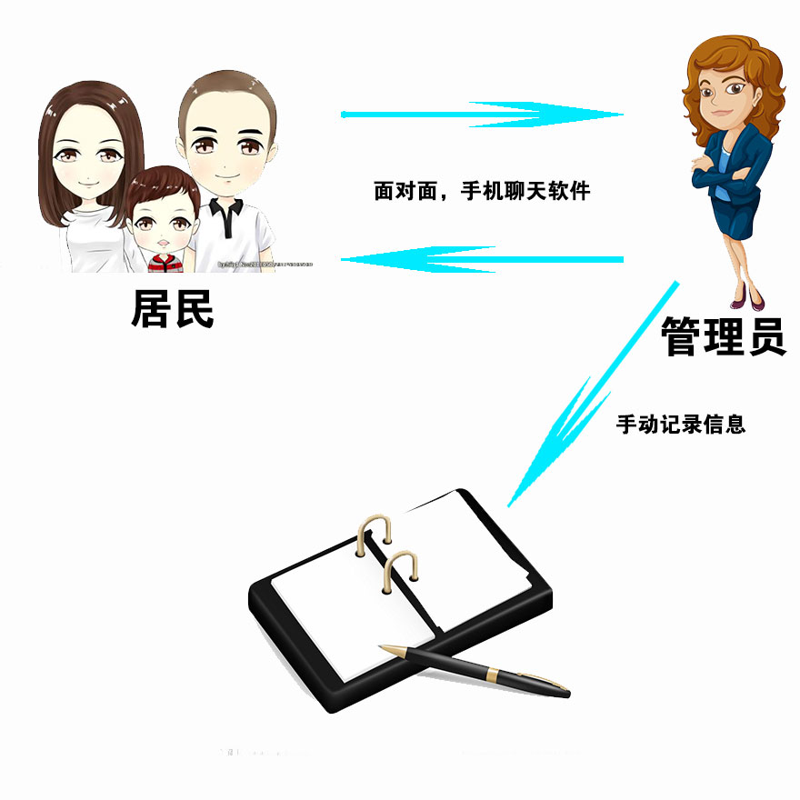
项目背景
在现如今的许多小区中，仍使用着传统的小区管理模式。
缺点：
居民与管理员大部分情况下都是同步交互。
管理员查询、记录信息效率低

Slide 5
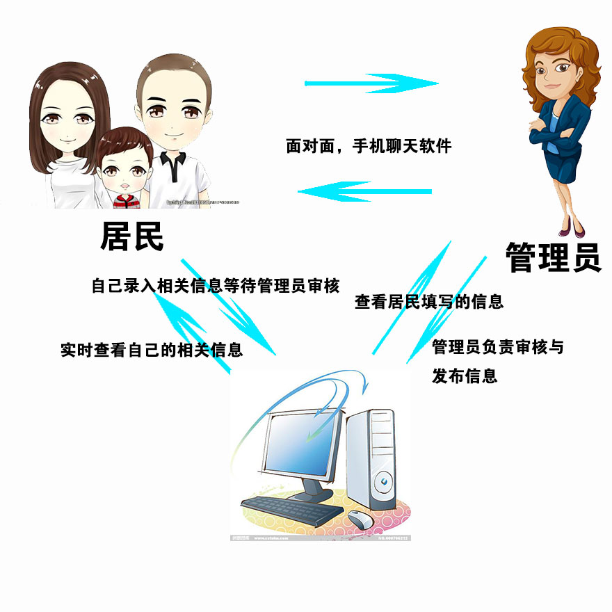
项目背景
E-life智能小区应用的项目目标是为了方便小区居民与管理者，居民和居民之间 日常生活、管理与交流
优点：
居民与管理员大部分情况下都是异步交互。
管理员查询、记录信息效率高效，有效减少错漏信息

Slide 6
目录 Contents
1
项目背景
2
团队介绍
3
项目亮点
4
技术亮点
5
项目展示

Slide 7

团队介绍
侯政通
专业：软件工程
小组职位：组长
负责模块： 项目构建，分工协调，微服务搭建，
后端用户管理、小区团购、周边优惠三个模块。

Slide 8



团队介绍
刘亚兰
专业：软件工程
小组职位：组员
负责模块： web前端的搭建和前后端权限的构建
符永锐
专业：软件工程
小组职位：组员
负责模块：小区论坛、物业通知、生活服务三个模块和Flutter前端页面的初步搭建
吴岳欣
专业：软件工程
小组职位：组员
负责模块：小区资讯、邮报提醒、生活缴费三个模块和Flutter与后端的交互部分

Slide 9
目录 Contents
1
项目背景
2
团队介绍
3
项目亮点
4
技术亮点
5
项目展示

Slide 10
项目亮点
对于用户
提供了物业缴费功能，用户可以通过支付宝缴费
提供了周边优惠功能，用户可以定位自己的位置获取周边优惠商品的信息
提供了手机端与网页端服务

Slide 11
项目亮点
对于管理员
提供物业通知功能，可以群发或者指定用户发送通知
提供缴费功能，可以发送账单给用户便捷收款
提供生活服务功能，管理员可以直接收到用户的维修请求

Slide 12
项目亮点
对于周边商户
提供小区团购功能，商户可以了解居民的团购需求开启团购
提供周边优惠功能，商户可以将优惠信息直接提供给用户

Slide 13
目录 Contents
1
项目背景
2
团队介绍
3
项目亮点
4
技术亮点
5
项目展示

Slide 14



技术亮点
框架使用

Slide 15


技术亮点
数据库使用

Slide 16



技术亮点
API调用

Slide 17



技术亮点
其他技术
（即将）

Slide 18
目录 Contents
1
项目背景
2
团队介绍
3
项目亮点
4
技术亮点
5
项目展示

Slide 19
致谢！
感谢上海交通大学和上海交通大学软件学院提供的企业实训机会！
感谢姜丽红副院长，沈备军老师，任锐老师的悉心教导！
感谢软酷网络科技有限公司！
感谢企业导师虞洋老师的指导和帮助！

Slide 20
谢谢！

